Slide 1
TEMA 4: Funciones en Python
Dpto. de Matemática Aplicada a la Ingeniería Aeroespacial
Informática, 1er semestre
2022 – 2023
Profesor: Juan Antonio Hernández Ramos (juanantonio.hernandez@upm.es)
Coordinador: Javier de Vicente Buendía (fj.devicente@upm.es)
Colaborador: Víctor Javier Llorente Lázaro (victorjavier.llorente@upm.es)

Slide 2
FUNCIONES EN PYTHON
PROGRAMACIÓN MODULAR
El código se desarrolla en diferentes capas:
programación de nivel más alto en programa principal
niveles de detalle en subprogramas (que desarrollan tareas específicas) posiblemente incluyendo varios niveles
Ventajas de la programación modular:
ahorra repetición de código que hace misma tarea (que debe ser parametrizada para tratar con diferentes datos)
resulta más fácil depurar partes de código por separado
códigos resultantes son más claros (y fáciles de mantener)
EJEMPLOS DE SUBPROGRAMAS: FUNCIONES INTRÍNSECAS
Funciones intrínsecas representan subprogramas (de uso muy común) que forman parte del propio lenguaje:
max(x,y,…) # por defecto en Python
math.sin(x) # necesario importar módulo “math”
math.prod(x,y,…) # idem.
numpy.matmul(m1,m2) # necesario importar módulo “numpy”
Es posible ampliar la biblioteca de funciones intrínsecas con otras desarrolladas por usuario. Algunos ejemplos: cálculo de determinante, identificación de números primos, conversión a expresión binaria...

Slide 3
FUNCIONES EN PYTHON
FUNCIONES
Una función es una sección de un programa que calcula un valor de manera independiente al resto del programa. Una función tiene tres componentes importantes:
los parámetros, que son los valores que recibe la función como entrada
el código de la función, que son las operaciones que hace la función
el resultado (o valor de retorno), que es el valor final que entrega la función
def nombre(arg1,arg2,…,darg1=valor1,darg2=valor2,…):
<sentencia 1>
<sentencia 2>
…
return resultados
Siempre hay que definirla antes de utilizarla. def al comienzo del programa principal.
Argumentos por defecto

Slide 4
FUNCIONES EN PYTHON
Un primer ejemplo: función sinc(x)
Se desea programar una función con argumento de tipo real y resultado de tipo real que implemente esta función
Desde el código principal se llamará a esta función mediante sinc(variable), como se hace para las funciones intrínsecas
Se define función real sinc mediante:
# Función sinc
import math
def sinc(x):
if (x == 0.0):
return 1.0
else:
return math.sin(x)/x
a = float(input('Deme un número: '))
print('sinc(',a,') = ',sinc(a))
Deme un número: 5.0
sinc( 5.0 ) = -0.1917848549326277
Deme un número: 0
sinc( 0.0 ) = 1
Deme un número: 0.0001
sinc( 0.0001 ) = 0.9999999983333334

Slide 5
FUNCIONES EN PYTHON
Un segundo ejemplo: norma L^{p}
# Norma L^p de vector en R^2
import numpy as np
def norma(v,p):
Lp = (abs(v[0]) ** p + abs(v[1]) ** p) ** (1/p)
return Lp
w = np.array([5.6, 8.7])
print('norma(w,1) = ',norma(w, 1))
print('norma(w,4) = ',norma(w, 4))
Dados un vector v Î R^{n} y p Î N se define la norma L^{p} de v mediante:
Se implementa una función para cálculo norma L^{p} de vector en R² con dos argumentos:
vector v (del que se calcula la norma)
número natural p (especifica norma empleada)
Se llamará a la función con norma(vector,indice) donde el segundo argumento recoge el índice p de la norma
norma(w,1) = 14.299999999999999
norma(w,4) = 9.05148576770212
Importante
Vectores y matrices se representan mejor con arreglos de tipo array
Es más eficiente trabajar con la librería numpy que con arreglos de tipo listas en Python para estos objetos matemáticos
siguiente tema

Slide 6
FUNCIONES EN PYTHON
Un segundo ejemplo: norma L^{p}
# Norma L^p de vector en R^2
import numpy as np
def norma(v,p):
if (p == 'inf'):
Lp = max(abs(v[0]), abs(v[1]))
else:
Lp = (abs(v[0]) ** p + abs(v[1]) ** p) ** (1/p)
return Lp
def normas(v):
return norma(v,1), norma(v,2), norma(v,'inf')
w = np.array([5.6, 8.7])
norma1, norma2, normainf = normas(w)
print('L1 = ',norma1)
print('L2 = ',norma2)
print('Linf = ',normainf)
Dados un vector v Î R^{n} y p Î N se define la norma L^{p} de v mediante:
Función que llama a otras funciones
Valores de salida múltiples
L1 = 14.299999999999999
L2 = 10.346496991735897
Linf = 8.7

Slide 7
FUNCIONES EN PYTHON
VARIABLES GLOBALES Y LOCALES
Cada función define un nuevo espacio de nombres (name space), también llamado ámbito (scope). Si queremos asignar valor a una variable en una función, pero no queremos que Python la considere local, debemos declararla como global o nonlocal,
def f(x):
y = 1
x = x + y
print('x = ',x)
return x
x = 3
y = 2
z = f(x)
print('z = ',z)
print('x = ',x)
print('y = ',y)
def f(x):
global y
x = x + y
print('x = ',x)
return x
x = 3
y = 2
z = f(x)
print('z = ',z)
print('x = ',x)
print('y = ',y)
Nuevas variables locales
x = 4
z = 4
x = 3
y = 2
x = 5
z = 5
x = 3
y = 2
Variables globales

Slide 8
FUNCIONES EN PYTHON
VARIABLES GLOBALES Y LOCALES
Cada función define un nuevo espacio de nombres (name space), también llamado ámbito (scope). Si queremos asignar valor a una variable en una función, pero no queremos que Python la considere local, debemos declararla como global o nonlocal,
def f(x):
def g(x):
nonlocal y
y = 3
return x + y
y = 1
x = g(x)
print('x = ',x)
print('y = ',y)
return x
x = 3
y = 2
z = f(x)
print('z = ',z)
print('x = ',x)
print('y = ',y)
El calificativo global solo puede usarse para variables globales a nivel de módulo. Para poder modificar la variable a nivel de función, necesitamos un nuevo calificador: nonlocal.
x = 6
y = 3
z = 6
x = 3
y = 2

Slide 9
FUNCIONES EN PYTHON
FUNCIONES COMO ARGUMENTOS A FUNCIONES Y FUNCIONES RECURSIVAS
def f(x):
a = 21
return a*x + b
def g(x):
b = 3.2
return a*x + b
a = 20
b = -2.5
print('f(g(1)) = ',f(g(1)))
print('g(f(1)) = ',g(f(1)))
def fact(n):
res = 1
while n > 1:
res = res * n
n -= 1
return res
n = 5
print(n,'! = ',fact(n))
def fact(n):
if n == 1:
return n
return n*fact(n-1)
n = 5
print(n,'! = ',fact(n))
5 ! = 120
5 ! = 120
f(g(1)) = 484.7
g(f(1)) = 373.2

Slide 10
FUNCIONES EN PYTHON
USO DE MÓDULOS
Permiten agrupar funciones/subrutinas en un único archivo
Se compilan todas funciones al mismo tiempo
Genera interfaces automáticas para las funciones (y se almacena información en un archivo adicional)
Funciones del módulo pueden llamarse unas a otras
En programa principal basta mencionar módulo que se usa
def funcion1(argumentos):
…
return …
def funcion2(argumentos):
…
return …
…
import nombre_modulo as abvnombre
…
valor = abvnombre.funcion1(argumentos)
…
principal.py
nombre_modulo.py

Slide 11
FUNCIONES EN PYTHON
Ejemplo de módulo y uso: función vectorial(u,v)
# Módulo vectores.py
import numpy as np
pv = np.array([0.0, 0.0, 0.0])
def vectorial(u,v):
pv[0] = u[1] * v[2] - u[2] * v[1]
pv[1] = u[2] * v[0] - u[0] * v[2]
pv[2] = u[0] * v[1] - u[1] * v[0]
return pv
# Programa principal
import vectores as mv
import numpy as np
v1 = np.array([5.3, 2.1, 8.6])
v2 = np.array([3.7, 1.2, 7.8])
print('v1 x v2 =',mv.vectorial(v1, v2))
v1 x v2 = [ 6.06 -9.52 -1.41]

Slide 12
FUNCIONES EN PYTHON
Ejemplo de módulo y uso: función norma(v,p)
# Módulo vectores.py
import numpy as np
# Definición de func. vectorial
def norma(v, p = 2):
if (p == 'inf'):
Lp = max(abs(v))
else:
Lp = sum(abs(v) ** p) ** (1.0 / float(p))
return Lp
# Programa principal
import vectores as mv
import numpy as np
v1 = np.array([5.3, 2.1, 8.6])
v2 = np.array([3.7, 1.2, 7.8])
print('norma 2 de v1 = ',mv.norma(v1))
print('norma 8 de v2 = ',mv.norma(v2,8))
norma 2 de v1 = 10.317945531936093
norma 8 de v2 = 7.802497054915356

Slide 13
FUNCIONES EN PYTHON
Ejemplo de módulo y uso: función norma(v,p)
# Módulo vectores.py
import numpy as np
# Definición de func. vectorial
def norma(v, p = 2):
if (p == 'inf'):
Lp = max(abs(v))
else:
Lp = sum(abs(v) ** p) ** (1.0 / float(p))
return Lp
# Programa principal
import vectores as mv
import numpy as np
v1 = np.array([5.3, 2.1, 8.6])
v2 = np.array([3.7, 1.2, 7.8])
print('norma 2 de v1 = ',mv.norma(v1))
print('norma 8 de v2 = ',mv.norma(p=8,v=v2))
norma 2 de v1 = 10.317945531936093
norma 8 de v2 = 7.802497054915356
Orden de argumentos es arbitrario si se usan etiquetas (lo que facilita uso de argumentos opcionales)
Se emplea nombre de argumento para especificar argumento

Slide 14
FUNCIONES EN PYTHON
APLICACIÓN MATEMÁTICA DEL PARADIGMA FUNCIONAL: DERIVADA
f(x) = exp(x), x0 = 1
----------------------------------------------
h = 1e-01 df(1) = 2.85884195 error = 1.406e-01
h = 1e-02 df(1) = 2.73191866 error = 1.364e-02
h = 1e-03 df(1) = 2.71964142 error = 1.359e-03
h = 1e-04 df(1) = 2.71841775 error = 1.359e-04
h = 1e-05 df(1) = 2.71829542 error = 1.359e-05
h = 1e-06 df(1) = 2.71828319 error = 1.359e-06
h = 1e-07 df(1) = 2.71828197 error = 1.399e-07
h = 1e-08 df(1) = 2.71828182 error = 6.603e-09
h = 1e-09 df(1) = 2.71828204 error = 2.154e-07
h = 1e-10 df(1) = 2.71828338 error = 1.548e-06
h = 1e-11 df(1) = 2.71831446 error = 3.263e-05
h = 1e-12 df(1) = 2.71871414 error = 4.323e-04
h = 1e-13 df(1) = 2.71782596 error = 4.559e-03
h = 1e-14 df(1) = 2.70894418 error = 9.338e-02
h = 1e-15 df(1) = 3.10862447 error = 3.903e-01
h = 1e-16 df(1) = 0.0 error = 2.718e+00
h = 1e-17 df(1) = 0.0 error = 2.718e+00
h = 1e-18 df(1) = 0.0 error = 2.718e+00
h = 1e-19 df(1) = 0.0 error = 2.718e+00
La derivada de una función en un punto se define como:
Una aproximación sería utilizar la formula anterior pero con una h muy pequeña: 0 < h ≪ 1
Valor optimo dependiente de f(x)
Estamos trabajando más que precisión de máquina
def func(x):
return <expresion>
def derivada(f, x0):
h = 1e-7
return ( f(x0 + h) - f(x0) ) / h
derivada(f = func,x0 = ...)

Slide 15
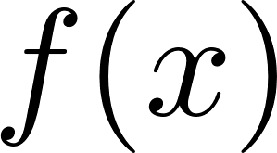
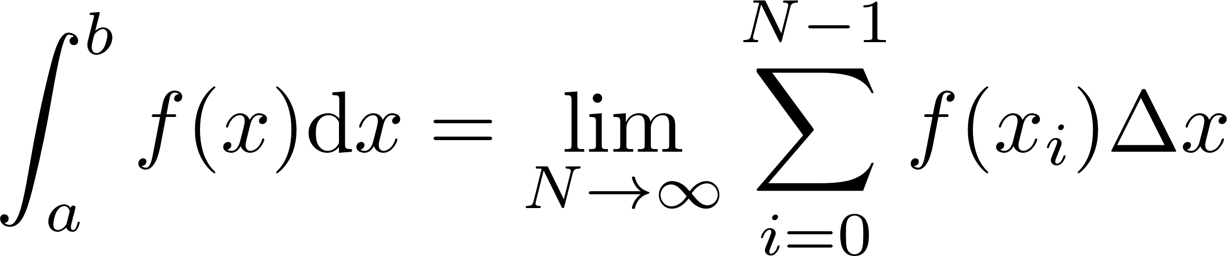
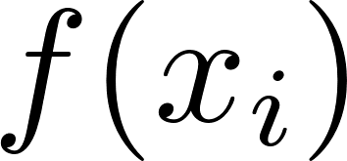




FUNCIONES EN PYTHON
APLICACIÓN MATEMÁTICA DEL PARADIGMA FUNCIONAL: INTEGRAL
Llevando al límite la suma de Riemann (por la izquierda), se puede demostrar:
donde $x_{i}=a+i∆x$ para $i=0,⋯,N−1$ y $∆x=(b−a)/N$
def integral(f, a, b):
N = 1000
Dx = (b - a) / N
F = [f(a + Dx * i) for i in range(N)]
return Dx * sum(F)
f(x) = 4/(1 + x^2), a = 0, b = 1
----------------------------------
N = 10 If = 3.439925988907159
N = 100 If = 3.171575986923129
N = 1000 If = 3.1445924869231243
N = 10000 If = 3.14189265192314
N = 100000 If = 3.141622653573153

Slide 16
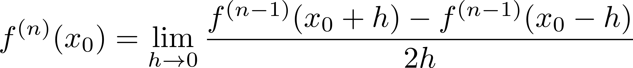
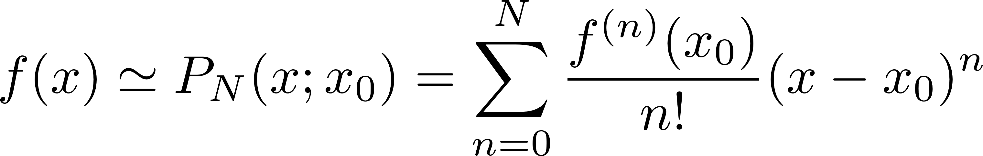
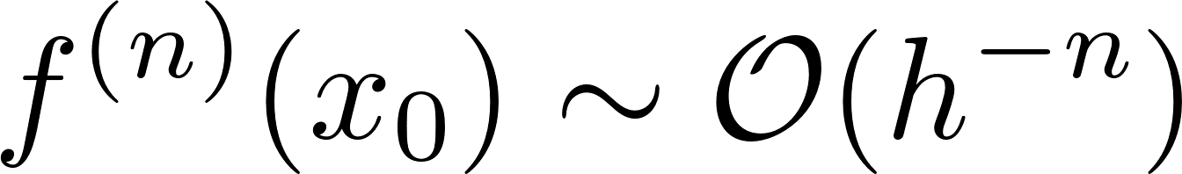
FUNCIONES EN PYTHON
Derivada simétrica para obtener mejores resultados
APLICACIÓN MATEMÁTICA DEL PARADIGMA FUNCIONAL: TAYLOR
El polinomio de Taylor se define como:
Si h es muy muy pequeña corremos el riesgo de calcular mal las derivadas de orden superior:
def taylor(f, x0, x, N):
def df(f, n, x):
if (n == 0):
return f(x)
else:
h = 1e-2
return (df(f,n - 1,x + h) - df(f,n - 1,x - h)) / (2*h)
def b(n):
return df(f,n,x0) * (x - x0) ** n / factorial(n)
return sum([b(n) for n in range(N + 1)])
f(x) = exp(x), x = 1, x0 = 0
----------------------------
N = 2 error = 2.18e-01
N = 4 error = 9.90e-03
N = 6 error = 1.81e-04
N = 8 error = 4.64e-05
N = 10 error = 3.87e-04
No estamos acercando a precisión de máquina

Slide 17
FUNCIONES EN PYTHON
SUBRUTINAS
Las subrutinas:
transfiere control desde el programa principal para realizar unas operaciones determinadas sobre un conjunto de variables
se trata de un código parametrizado que operará sobre ciertas variables del programa principal
en la llamada a la subrutina se especifica a qué variables tendrá acceso la subrutina
Al igual que funciones, constituyen subprogramas que aíslan determinadas tareas; pero a diferencia de funciones, las subrutinas tienen un número cualquiera de argumentos de entrada, de salida, y de entrada/salida (!).
Solo un argumento de tipo lista en la definición de la subrutina.
def nombre(arg1,arg2,…,varout):
<sentencia 1>
<sentencia 2>
…
varout[0] = …; varout[1] = …; …
Argumento de tipo lista. Nos interesa su propiedad: mutable

Slide 18
FUNCIONES EN PYTHON
Un ejemplo elemental de subrutina
Objetivo:
programa para conversión de tiempos
se desea convertir un tiempo en segundos a su descomposición en días, horas, minutos y segundos.
Algoritmo:
se divide tiempo (en segundos) entre 60 para obtener minutos y segundos restantes
se divide minutos entre 60 para obtener horas y minutos restantes
se divide horas entre 24 para obtener días y horas restantes
Observación:
sería cómodo disponer de un subprograma que calcule para dos números enteros el cociente y resto de la división
Esquema de programa principal:
se asigna tiempo en segundos
llama a subprograma division: divide tiempo entre 60 para obtener minutos y segundos_restantes
llama a subprograma division: divide minutos entre 60 para obtener horas y minutos_restantes
llama a subprograma division: divide horas entre 24 para obtener dias y horas_restantes
Esquema de subprograma división:
recibe dos números enteros n1 y n2
calcula cociente de división n1 / n2
calcula resto de división n1 / n2

Slide 19
FUNCIONES EN PYTHON
Inicializo.
# Programa principal
import operaciones as op
minutos = horas = dias = 0.0
segundos_rest = minutos_rest = horas_rest = 0.0
tiempo = float(input('tiempo total en segundos? '))
args = [minutos, segundos_rest]
op.division(tiempo, 60, args)
minutos = args[0]; segundos_rest = args[1]
args = [horas, minutos_rest]
op.division(minutos, 60, args)
horas = args[0]; minutos_rest = args[1]
args = [dias, horas_rest]
op.division(horas, 24, args)
dias = args[0]; horas_rest = args[1]
print(dias, horas_rest, minutos_rest, segundos_rest)
Un ejemplo elemental de subrutina
# Módulo operaciones.py
def division(x, y, output):
cociente = x // y
resto = x % y
output[0] = cociente; output[1] = resto
Argumentos de salidas para la subrutina división escrito en una variable de tipo lista.
Llamada a la subrutina división.
Asigno los nuevos valores.

Slide 20
FUNCIONES EN PYTHON
Un segundo ejemplo (elemental) de subrutina
# Módulo operaciones.py
def intercambia(inoutput):
aux = inoutput[0]
inoutput[0] = inoutput[1]
inoutput[1] = aux
# Programa principal
import operaciones as op
x = 1; y = 2
args = [x, y]
op.intercambia(args)
x = args[0]; y = args[1]
print(x, y)
Resumen
Los argumentos que se pasan a un subprograma en Python es por asignación
Si queremos que cambien es necesario que sean mutables
Las subrutinas en Python son ineficientes (y poco frecuentes) frente a las funciones

Slide 21
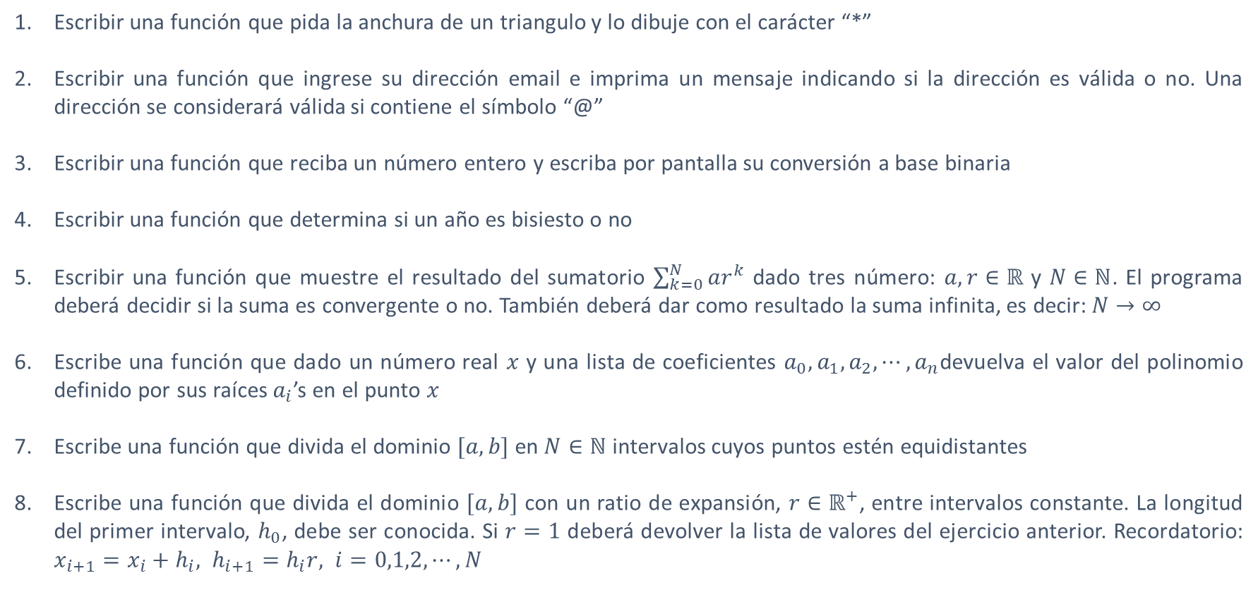
FUNCIONES DE PYTHON
EJERCICIOS PROPUESTOS
Escribir una función que pida la anchura de un triangulo y lo dibuje con el carácter “*”
Escribir una función que ingrese su dirección email e imprima un mensaje indicando si la dirección es válida o no. Una dirección se considerará válida si contiene el símbolo “@”
Escribir una función que reciba un número entero y escriba por pantalla su conversión a base binaria
Escribir una función que determina si un año es bisiesto o no
Escribir una función que muestre el resultado del sumatorio $\sum_{k=0}^{N}{ar^{k}}$ dado tres número: $a,r∈ℝ$ y $N∈ℕ$. El programa deberá decidir si la suma es convergente o no. También deberá dar como resultado la suma infinita, es decir: $N→∞$
Escribe una función que dado un número real $x$ y una lista de coeficientes $a_{0},a_{1},a_{2},⋯,a_{n}$devuelva el valor del polinomio definido por sus raíces $a_{i}$’s en el punto $x$
Escribe una función que divida el dominio $[a,b]$ en $N∈ℕ$ intervalos cuyos puntos estén equidistantes
Escribe una función que divida el dominio $[a,b]$ con un ratio de expansión, $r∈ℝ^{+}$, entre intervalos constante. La longitud del primer intervalo, $h_{0}$, debe ser conocida. Si $r=1$ deberá devolver la lista de valores del ejercicio anterior. Recordatorio: $x_{i+1}=x_{i}+h_{i}, h_{i+1}=h_{i}r, i=0,1,2,⋯,N$

Slide 22
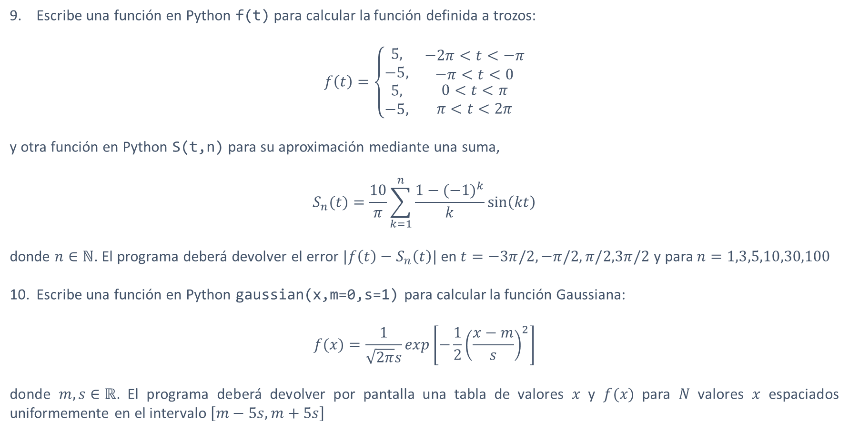
FUNCIONES DE PYTHON
EJERCICIOS PROPUESTOS
Escribe una función en Python f(t) para calcular la función definida a trozos:
$$f\left(t\right)=\left\{\begin{matrix}\begin{matrix}5, \\ −5, \\ \begin{matrix}5, \\ −5,\end{matrix}\end{matrix} & \begin{matrix}−2π<t<−π \\ −π<t<0 \\ \begin{matrix}0<t<π \\ π<t<2π\end{matrix}\end{matrix}\end{matrix}\right.$$
y otra función en Python S(t,n) para su aproximación mediante una suma,
$$S_{n}(t)=\frac{10}{π}\sum_{k=1}^{n}{\frac{1−{(−1)}^{k}}{k}\sin\left(kt\right)}$$
donde $n∈ℕ$. El programa deberá devolver el error $|f\left(t\right)−S_{n}\left(t\right)|$ en $t=−3π/2,−π/2,π/2,3π/2$ y para $n=1,3,5,10,30,100$
Escribe una función en Python gaussian(x,m=0,s=1) para calcular la función Gaussiana:
$$f(x)=\frac{1}{\sqrt{2π}s}exp\left[−\frac{1}{2}{\left(\frac{x−m}{s}\right)}^{2}\right]$$
donde $m,s∈ℝ$. El programa deberá devolver por pantalla una tabla de valores $x$ y $f(x)$ para $N$ valores $x$ espaciados uniformemente en el intervalo $\left[m−5s,m+5s\right]$

